Slide 1
7주차(2/3)
순방향 신경망 예제

Slide 2
순방향 신경망 예제
학습 목표
예제를 통해 순방향 신경망을 깊이 있게 이해한다
학습 내용
MNIST 자료 이해 하기
다층 신경망 설계 하기
순방향 신경망 신호처리
순방향 신경망 예제 구현 하기
Notes:
이번 시간에는 순방향 인공 신경망의 예제를 통해,
우리가 지금까지 배운 것들이 얼마나 잘 작동하는지 경험할 것입니다.
이런 경험을 통해, 여러분이 더 열심히 기계학습을 공부할 수 동기가 생기면 좋겠다는 것이 제 작은 소망입니다.
자 이제 시작해볼까요

Slide 3
1. 다층 신경망: 입력 자료
Notes:
==== 다층 신경망===
이전 강의에서 여러분들은 다층 신경망에서 신호가 어떻게 처리되는지 직접 계산해 보았습니다.
하지만, 아직 실감이 가지 않을 수도 있습니다.
꿈의 함수 제조기가 겨우 행렬의 곱셈과 덧셈 몇 번만으로 끝나는 것인지 의심스러울 수도 있습니다.
왜냐면 여러분이 이전 강의에서는 신경망에서 신호가 어떻게 처리 되는지를 확인하기 위한 간단한 예제만 했기 때문입니다.
이번 강의에서는, 인공 신경망이 정말 작동이 되는지, 꿈의 함수 제조기가 정말 맞는 건지 확인해 보도록 하겠습니다.

Slide 4

1. 다층 신경망: 입력 자료
MNIST
Notes:
이것은 오늘 우리가 실습에 사용할 인공 신경망의 입력 자료의 극히 일부분 입니다.
MNIST 라는 데이터셋의 첫 5장의 이미지입니다.
MNIST 데이터 셋에 대한 자세한 설명은 뒤 강의에서 설명 할 테니 잠시 미루도록 하겠습니다.
저희가 보는 것과 같이 5, 0, 4, 1, 9가 적힌 이미지인데,
우리는 오늘 이 숫자들을 인식하는 인공 신경망을 만들어 보도록 하겠습니다.
바로 이전 강의에서 배웠던 행렬의 곱셈과 덧셈만으로 말이죠!
벌써 두근거리지 않나요?
자, 하나씩 살펴보도록 하겠습니다.

Slide 5
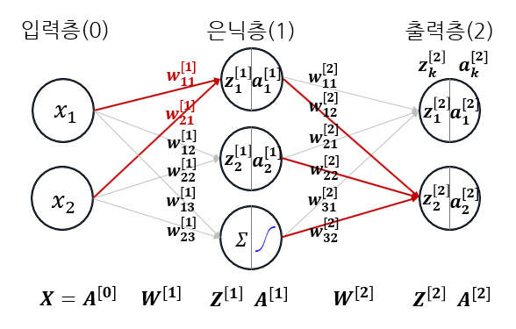
1. 다층 신경망: 신호 표기(복습)
다층 신경망
Notes:
다음은 순방향 신경망을 계산하기 위해 우리가 만들었던 간단한 신경망입니다.
기억이 나지 않을 수도 있으니 기호에 대해 한번 복습하고 넘어가도록 하겠습니다.

Slide 6
1. 다층 신경망: 신호 표기(복습)
다층 신경망
Notes:
X는 인공 신경망의 입력 값이었고,
W는 두 층 사이의 가중치 행렬이고,
Z는 뉴론의 입력과 가중치를 곱한 결과의 합이고
A는 뉴론의 출력으로 나타내는 것입니다.
다 생각이 나시겠죠?

Slide 7
1. 다층 신경망: 입력 자료
MNIST
다층 신경망
Notes:
그렇다면, 숫자를 인식하기 위해 이번 실습에서도 입력 X는 x1과 x2만 있으면 될까요?
- 그렇지 않습니다.

Slide 8
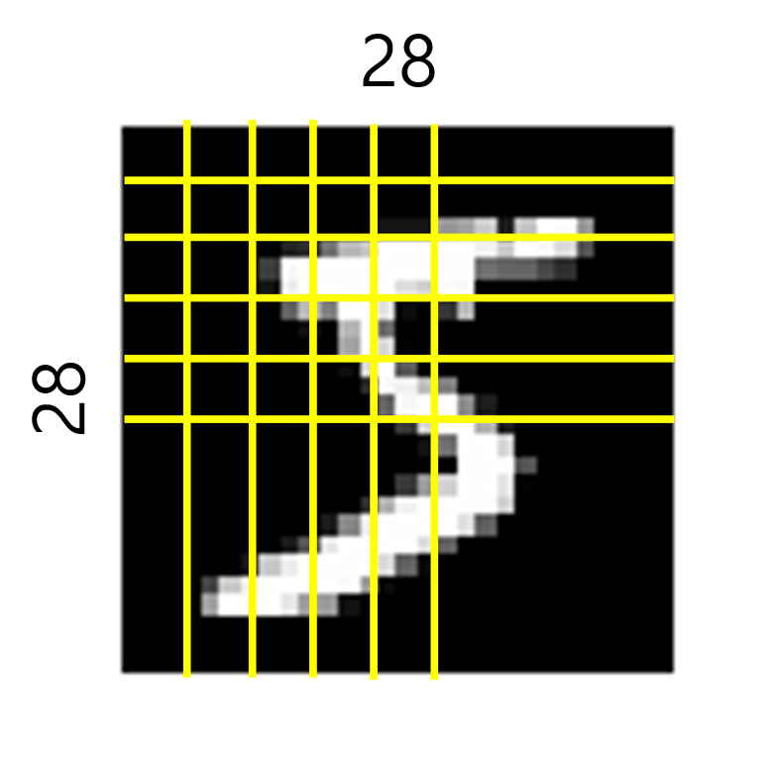
1. 다층 신경망: 입력 자료
MNIST
28x28
다층 신경망
Notes:
왜냐하면, 우리가 인식할 숫자 이미지는 사실, 값이 하나가 아니고,
28x28의 크기를 가지고 있는 이미지입니다.

Slide 9
1. 다층 신경망: 신경망 구조
MNIST
28x28
입력층 : 784(28x28)
Notes:
28x28 크기의 숫자 이미지를 인식하기 위해서는 28*28인 784개의 입력이 필요합니다.

Slide 10
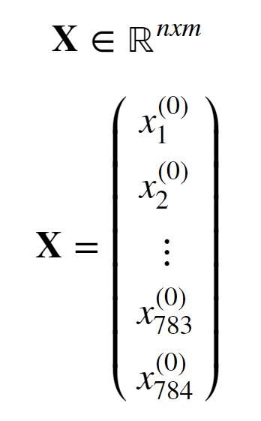
1. 다층 신경망: 신경망 구조
MNIST
28x28
입력층 : 784(28x28)
Notes:
다시말해, X는 x_1, x_2, x_3, ..., x_{784}가 되어야 합니다.
- 왜냐하면, 28x28의 이미지 각각의 pixel들이 하나의 뉴론으로 신경망에 입력되기 때문입니다.
- 조금 감이 잡히시나요?
그렇다면 은닉층을 구성하는 뉴론은 몇개가 좋을까요? 정답은 없습니다.
개발자들이 정하기 나름입니다.
물론 입력 뉴론이 많아지면 은닉층의 뉴론도 같이 늘려줘야 학습이 제대로 이루어 집니다.

Slide 11
1. 다층 신경망: 신경망 구조
MNIST
28x28
입력층 : 784(28x28)
은닉층 : 100
Notes:
이번 실습에서는 은닉 층의 뉴론을 100개로 설정하도록 하겠습니다.
벌써 2개의 층을 구성하였습니다.
마지막으로 출력 층의 뉴론은 몇개로 구성을 해야 할까요?

Slide 12
1. 다층 신경망: 신경망 구조
MNIST
28x28
입력층 : 784(28x28)
은닉층 : 100
출력층 : 10
Notes:
우리는 숫자를 인식하는 인공신경망을 만들고자 합니다.
따라서 0 ~ 9 사이의 숫자 총 10가지를 인식할 것입니다.
그러니까 출력층의 뉴론 10개면 될 것입니다.
이제, 신경망의 구조는 완성을 했는데, 어떻게 생겼는지 상상할 수 있나요?
지금 설계한 신경망을 간단히 축소해서 그린 것을 한번 볼까요?

Slide 13
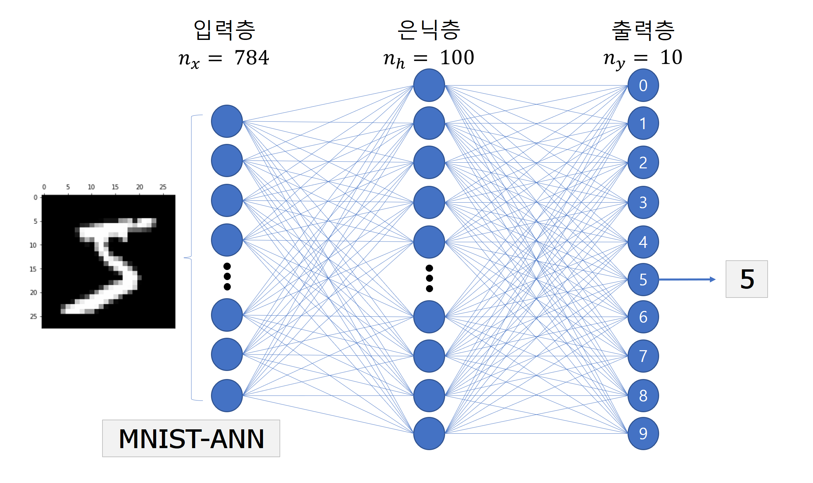
1. 다층 신경망: 신경망 구조
Notes:
멋지지 않나요?
방금 여러분이 만든 숫자를 인식하는 인공 신경망입니다.
입력층이 784개이고, 은닉층은 100개, 출력층은 10개로 구성된 신경망이죠.
여태까지 보던 신경망에 비해 크게 달라진 점은 뭐가 있나요?
각 층의 뉴론의 개수가 많아진 것 외에는 없나요?
한 가지 더 늘어난게 있죠? 뭐죠?
바로 인공 신경망의 핵심이라고 할 수 있는 가중치도 각 층의 뉴론이 많아짐에 따라 정말 많이 증가하였습니다.
과연, 여기, 우리가 설계한 인공 신경망의 가중치는 몇 개나 될까요?

Slide 14
1. 다층 신경망: 신경망 구조
가중치
784x100
Notes:
입력 뉴론이 784개이고, 첫 번째 은닉층의 뉴론이 100개입니다.
각각의 입력 뉴론이 은닉층의 뉴론들과 연결되어 있으니까, 총 784 x 100 개의 가중치가 있는 거죠.
얼른 계산해보시죠…. 7만8천4백개입니다. 플러스 은닉층과 출력층 사이에 천개가 더 있습니다.
놀라울 정도로 많지 않습니까?

Slide 15
1. 다층 신경망: 신경망 구조
가중치
784x100
100x10
Notes:
뉴론의 개수가 많아졌다고 해서 겁 먹을 필요는 전혀 없습니다.
우리는 이 많은 가중치 합을 직접 계산 하는 것이 아니라 컴퓨터가 대신 해주기 때문이죠.

Slide 16
2. 숫자 인식 인공 신경망 구현: 입력 자료
X^{nxm}
n = 784, m = 1
Notes:
이제, 시작해 볼까요
우리가 구성한 신경망을 하나씩 살펴보며 코드로 구현하겠습니다.
입력 자료는 MNIST 데이터 셋에 있는 숫자 이미지를 사용할 것이구요.
입력 자료를 표기할 때에는 윗 첨자에 해당 자료의 특성의 수 (곱하기) 자료의 개수로 표기합니다.
이 예제에서는 1개의 숫자를 인식할 것이기 때문에
신경망의 입력 X는 784개의 특성을 가진 1개의 샘플입니다.
이는 다음과 같이 표기할 수 있는데요.

Slide 17
2. 숫자 인식 인공 신경망 구현: 입력 자료
X^{nxm}
n = 784, m = 1
Notes:
윗 첨자 0은 1개밖에 없는 입력을 나타내며,

Slide 18
2. 숫자 인식 인공 신경망 구현: 입력 자료
X^{nxm}
n = 784, m = 1
Notes:
아래 첨자는 28x28인 1부터 784개의 입력 이미지의 특성을 나타냅니다.

Slide 19
2. 숫자 인식 인공 신경망 구현: 가중치 불러오기
사전에 학습된 가중치
96% 성능
Notes:
===가중치 불러오기===
지난 강의에서는 가중치를 임의의 값으로 초기화 하였었죠?
하지만, 오늘 강의에서는 미리 학습된 인공 신경망의 가중치 값을 불러와서 사용할 것입니다.
이 가중치 값은 우리가 만들어가고 있는 인공 신경망을 미리 학습시켜서 얻은 값입니다.
제가 학습을 시켜서 평가를 해보니 약 96%의 성능을 보이더군요.
우리가 사용할 가중치를 한번 확인해 보겠습니다.
우리가 배운 표기법으로 나타내면 은닉층의 가중치는 다음과 같습니다.

Slide 20
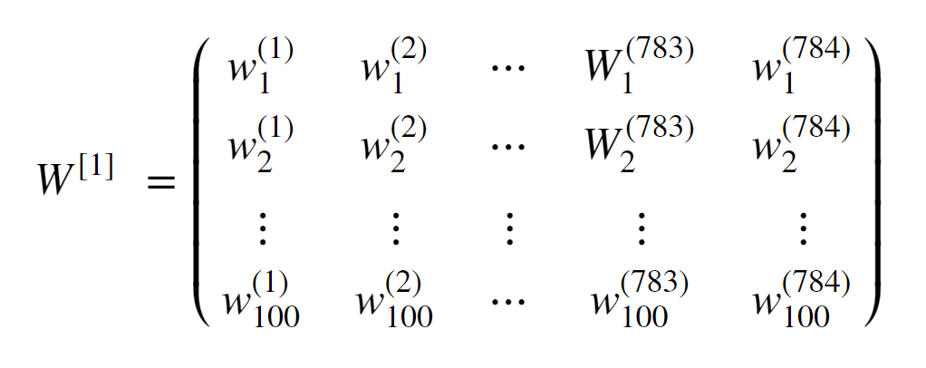
2. 숫자 인식 인공 신경망 구현: 가중치 불러오기
W^{[1]} = 100x784
Notes:
입력층에서 은닉층으로 연결되는 가중치의 형상은 100 x 784입니다.
행렬로 표기해보면, 이런 식으로 된 것입니다. WTij 표기 방법입니다.
그려면, 실제 가중치들은 어떤 값들로 저장이 되어 있는지 한번 열어보겠습니다.

Slide 21

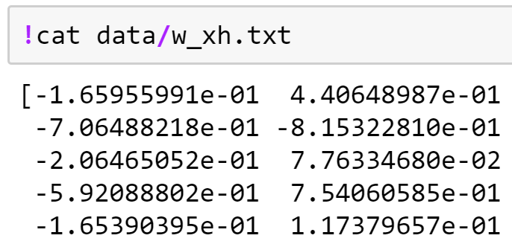
2. 숫자 인식 인공 신경망 구현: 가중치 불러오기
W^{[1]} = 100x784
Notes:
입력층에서 은닉층으로 가는 가중치 W1 인데요.
정말 작은 값들로 구성되어 있는 것을 볼 수 있습니다.
음수와 양수 값들을 정말 다양하게 가지고 있죠?
이 값들이 우리가 구성한 숫자를 인식할 수 있는 인공 신경망의 가중치 들입니다.
이런 가중치가 몇 개나 있나요? 칠만팔천사백개 중에 열개만 여러분이 보고 있습니다.

Slide 22
2. 숫자 인식 인공 신경망 구현: 은닉층 순입력 계산
Notes:
은닉층의 가중치도 확인해 봤으니 은닉층의 순입력을 계산해보겠습니다.

Slide 23
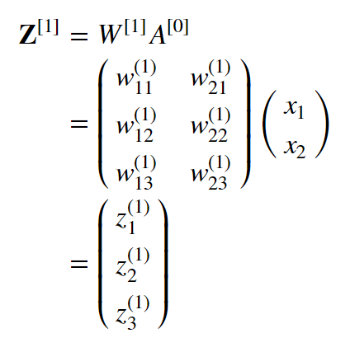
2. 숫자 인식 인공 신경망 구현: 은닉층 순입력 계산
Notes:
먼저, 지난 강의에서 입력층 뉴론이 2개, 은닉층 뉴론이 3개, 출력층 뉴론이 2개였던 인공 신경망의 순 입력을 함께 구했던 것 기억나시죠?
숫자를 인식하는 인공 신경망에서는 각 층 뉴론의 개수만 엄청 늘어난 것입니다.

Slide 24
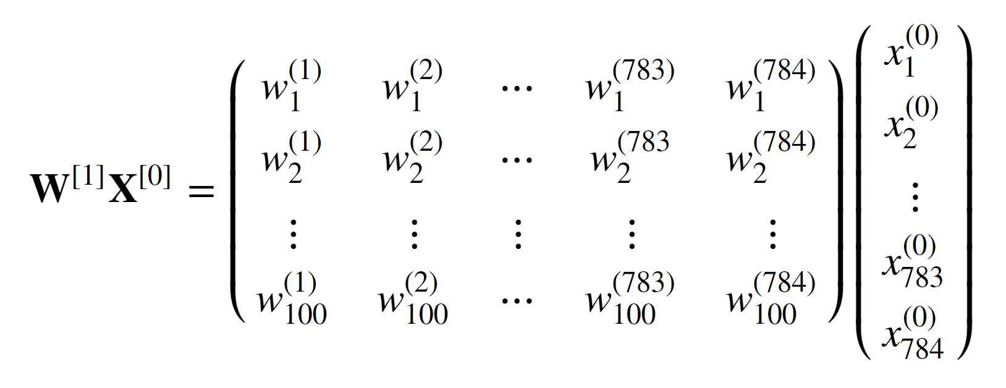
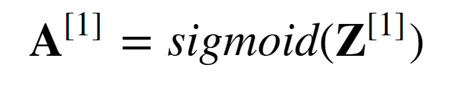
2. 숫자 인식 인공 신경망 구현: 은닉층 순입력 계산
Notes:
행이 3개에서 100개로 늘었고,
열은 2개에서 784개로 늘었습니다.
각 행렬의 형상만 바뀌었을 뿐, 그 외의 다른 연산은 모두 이전과 동일합니다.

Slide 25
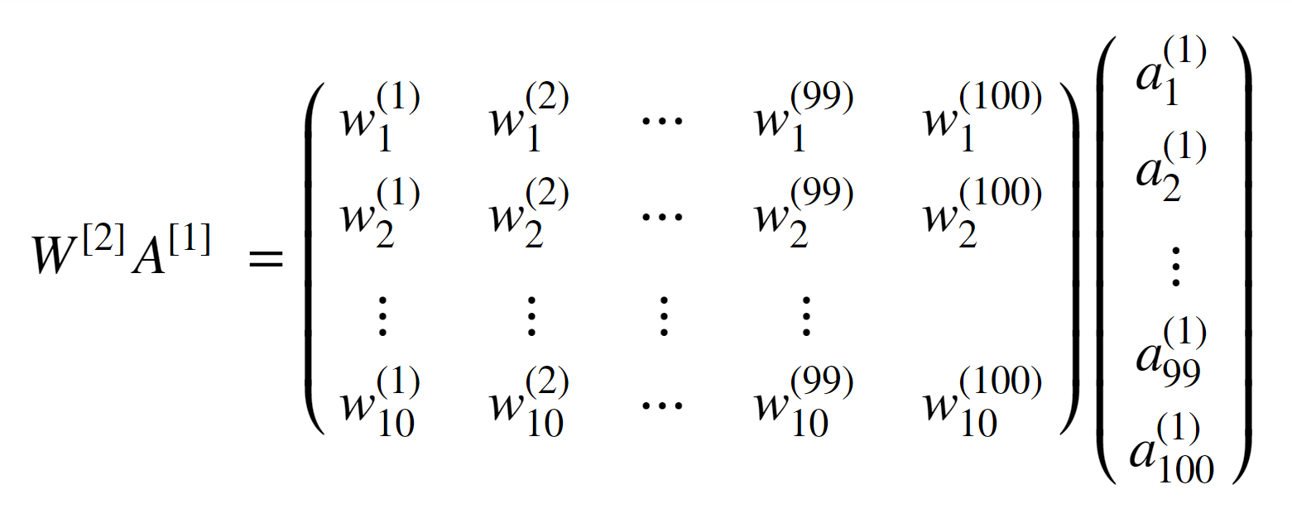
2. 숫자 인식 인공 신경망 구현: 출력층 계산
A^{[1]} : 100x1
Notes:
이제 마지막으로 출력층을 계산해 보겠습니다.
앞에서 계산한 은닉층의 출력 A1과 가중치 W2 행렬을 내적하여 은닉층의 결과를 구하게 됩니다.
은닉층의 출력 A1은 W1과 X의 행렬 곱 으로인해 100x1이 A1의 형상임을 알 수 있습니다.

Slide 26
2. 숫자 인식 인공 신경망 구현: 출력층 계산
A^{[1]} : 100x1
W^{[2]} : 10x100
Notes:
출력층으로 연결되는 가중치의 형상은 10x100으로 0 ~ 9 까지를 표현하는 출력층 10개의 노드와 맞춰진 것을 확인할 수 있습니다.

Slide 27
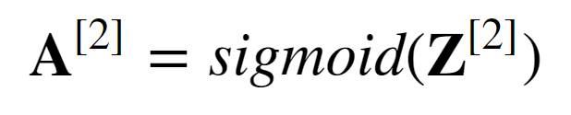
2. 숫자 인식 인공 신경망 구현: 출력층 계산
A^{[1]} : 100x1
W^{[2]} : 10x100
Notes:
출력층의 순입력을 활성화 함수에 적용하여 최종 출력 A2를 구할 수 있습니다.
즉, 신경망의 최종 결과 값 A2가 신경망이 예측한 값 y hat이 되는거죠.
yhat이 나왔으니, 다 한 것입니다.

Slide 28
2. 숫자 인식 인공 신경망 구현: 인공 신경망 구조
Notes:
그러면, 지금 우리가 설계한 이 인공신경망을 구현한 코드를 보여드리죠…

Slide 29
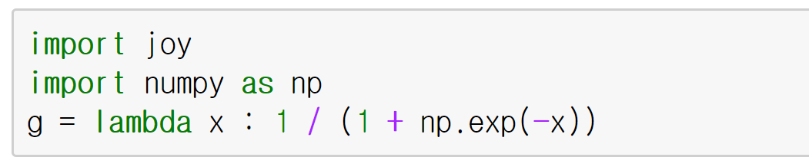
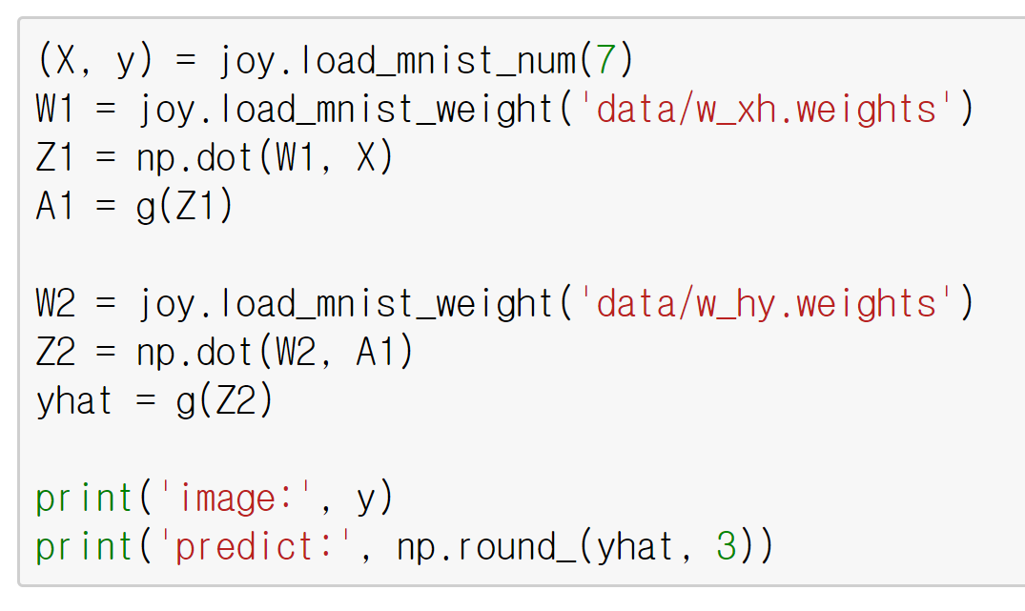
2. 숫자 인식 인공 신경망 구현
Notes:
놀라지 마십시오.
이게 우리가 좀 전에 보았던 신경망의 전부입니다.
생각했던 것 보다 간단하죠?
그럼 이제 한줄씩 따라 가면서 코드를 읽어보도록 하죠

Slide 30
2. 숫자 인식 인공 신경망 구현: 라이브러리 추가
Notes:
먼저, MNIST 숫자 데이터를 불러오기 위해 joy 모듈을 import 해줍니다.

Slide 31
2. 숫자 인식 인공 신경망 구현: 라이브러리 추가
Notes:
다차원 배열 연산을 빠르게 할 수 있는 넘파이는 잘 알고 있죠?

Slide 32
2. 숫자 인식 인공 신경망 구현: 함수 생성
Notes:
g는 활성화 함수인데, 파이썬의 lambda를 사용해서 시그모이드 함수를 구현한 것입니다.
우선은 신경망이 정말로 제대로 동작하는지 부터 한번 확인해봅시다!

Slide 33
2. 숫자 인식 인공 신경망 구현: 입력 자료 불러오기
입력 자료 불러오기
Notes:
X는 joy.load_mnist_num(7)을 호출하여 숫자 7이 적힌 이미지이고
Y는 그 이미지의 레이블 입니다.

Slide 34
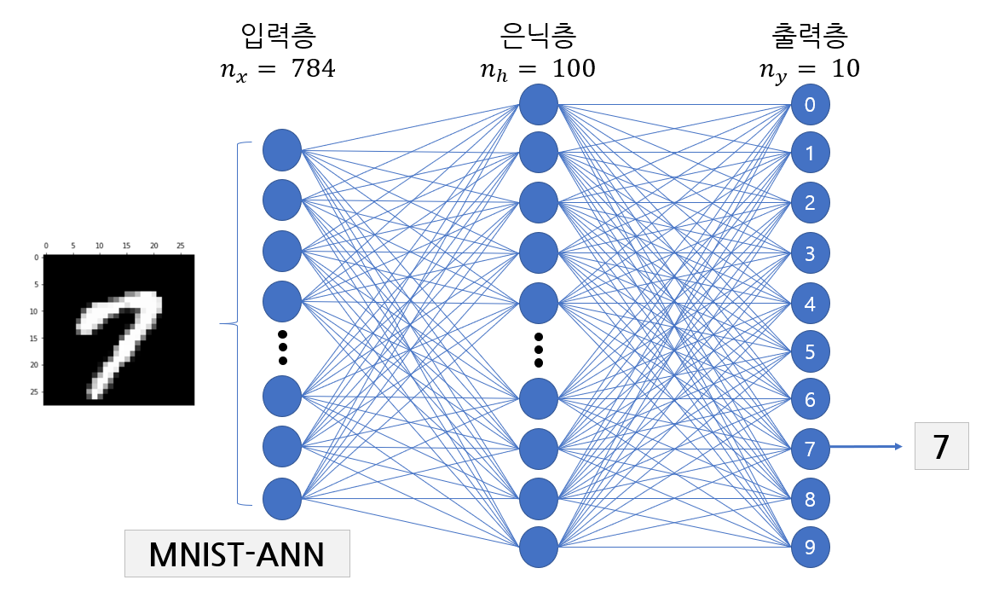
2. 숫자 인식 인공 신경망 구현: 입력 자료 불러오기
입력 자료 불러오기
Notes:
신경망의 핑크색 부분이 입력을 설정한 것이죠….

Slide 35
2. 숫자 인식 인공 신경망 구현: 가중치 불러오기
가중치 불러오기
Notes:
W1은 미리 학습된 가중치을 읽어 오는 것입니다.
W1은 입력층과 은닉층 사이의 가중치입니다.
100 X 784의 형상을 가지고 있습니다.

Slide 36
2. 숫자 인식 인공 신경망 구현: 가중치 불러오기
가중치 불러오기
Notes:
신경망에서 이 부분의 가중치를 읽어온 거죠.

Slide 37
2. 숫자 인식 인공 신경망 구현: 순입력 계산하기
순입력 계산
Notes:
이제 순입력을 구하는 행렬의 곱셈은 넘파이가 해주겠죠.
WTij 표기법을 사용하니까 전치가 필요가 없이 바로 곱하면, 은닉층의 순입력 Z1 이 계산된 거죠.

Slide 38
2. 숫자 인식 인공 신경망 구현: 순입력 계산하기
순입력 계산
Notes:
바로 여기 은닉층의 순입력 Z1을 구한 거죠;

Slide 39
2. 숫자 인식 인공 신경망 구현: 은닉층 계산하기
은닉층 계산
Notes:
이렇게 구한 순입력 Z1을 활성화 함수 g를 통해 출력 값 A1을 만들어 냅니다.
벌써 입력층에서 은닉층으로 연결되는 모든 순입력을과 결과값을 구하였습니다!
정말 간단하죠?

Slide 40
2. 숫자 인식 인공 신경망 구현: 은닉층 계산하기
은닉층 계산
Notes:
여기까지 그러니까 은닉층의 출력 A1까지 구한거죠

Slide 41
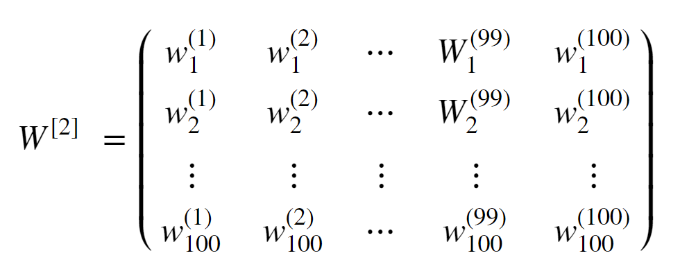
2. 숫자 인식 인공 신경망 구현: 가중치 불러오기
Notes:
동일한 방법으로 이번에는 출력층의 순입력과 그 출력 값을 구해보겠습니다.
마찬가지로 이미 학습된 가중치들을 불러옵니다.
파일명이 위에 파일과 조금 다르죠?
이번에는 은닉층에서 출력층으로 연결되는 가중치 W2입니다.

Slide 42
2. 숫자 인식 인공 신경망 구현
Notes:
여기 가중치 W2 를 읽어 온 거죠

Slide 43
2. 숫자 인식 인공 신경망 구현: 은닉층 계산
Notes:
Z2는 은닉층 출력 A1과 가중치 W2의 곱해서 마지막 출력층의 순입력 Z2를 계산하는 것입니다.

Slide 44
2. 숫자 인식 인공 신경망 구현: 은닉층 계산하기
Notes:
바로 여기 출력층의 순입력 Z2 를 계산한 것이죠….

Slide 45
2. 숫자 인식 인공 신경망 구현: 출력층 계산하기
Notes:
이렇게 계산한 결과 값 Z2를 활성화 함수에 대입하면 비로서 신경망의 최종 출력인 A2가 나오는 것입니다.

Slide 46
2. 숫자 인식 인공 신경망 구현: 출력층 계산하기
Notes:
최종적으로 출력층의 출력 A2는 여기죠. 여기가 바로 yhat입니다.
그러면 A2, yhat의 형상은 어떻게 될까요?
행렬의 곱셈으로도 알 수 있지만,
A2는 신경망의 최종 결과이기 때문에,
우리는 0 ~ 9 까지, 총 10개의 결과가 나오는 것을 알 수 있습니다.
10개요? 10개의 결과가 나오는게 무슨 말이냐고요?
한번 결과를 출력해서 확인해 보죠

Slide 47
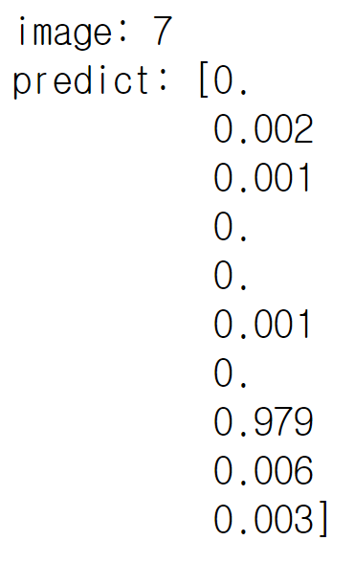
2. 숫자 인식 인공 신경망 구현: 예측하기
Notes:
y는 해당 이미지의 클레스 레이블이고,
y hat 은 신경망이 예측한 결과 값입니다.
예측 결과값의 출력을 소수 3째 자리에서 반올림을 한 결과을 보시죠.
예상했던 결과 값들인가요?
인공 신경망이 예측한 값은 정확히 우리에게 “7" 이런 식으로 정답을 알려주지 않습니다.
신경망의 구조를 만들 때를 다시 생각해 볼까요?
출력 뉴론의 개수를 총 10개로 지정하였던 것을 기억하시죠?
그 이유는 우리가 인식하고자 하는 숫자는 0 ~ 9 까지 총 10가지이기 때문입니다.

Slide 48
2. 숫자 인식 인공 신경망 구현: 예측하기
Notes:
인공신경망이 수 많은 입력과 클래스 레이블로, 스스로 학습해서 만든 꿈의 함수를 만들었죠.
그리고, 오늘 예제에서 우리가 이미지를 하나 넣었더니,
열 개 숫자들 중에 하나일 가능성을 확률로 나타내서 우리에게 보여 준 것입니다
yhat은 숫자 0부터 시작한 것이니까, 행렬의 0번째 원소 값은 숫자 0일 확률을 나타내는 것이지요.
그렇다면 우리가 만든 신경망은 어떤 값의 확률이 가장 높을까요?

Slide 49
2. 숫자 인식 인공 신경망 구현: 예측하기
0
1
2
3
4
5
6
7
8
9
Notes:
0부터 하나씩 행렬의 색인{index}을 세어보면 7번째 원소의 값이 0.979로 가장 높은 값을 보여주고 있음을 알 수 있습니다.
- 다시 말해, 인공 신경망도 우리가 보여준 숫자를 7이라고 말하고 있는 것이지요.
- 놀랍지 않습니까?
이번에는 제가 학습시켜서 구한 가중치를 불러와서 사용했지만, 나중에는 여러분이 직접 학습시킨 가중치를 사용하면 됩니다.
강의가 끝난 후 여러분들은 joy.load_mnist_num() 함수를 통해 다른 숫자들도 불러와 인공 신경망을 확인해 볼 수 있습니다

Slide 50
순방향 신경망 예제
학습 정리
예제를 통해 순방향 신경망을 깊이 있게 이해하기
자료의 특성 이해하기
순방향 신경망 설계
가중치 불러오기
차시 예고
7-3 아달라인 경사하강법 소개
Notes:
벌써 학습을 정리할 시간이네요.
이번 시간에는 순방향 신경망을 만들고, MNIST 데이터 셋의 숫자를 인식해 보았습니다.
다음 강의에서는 미리 학습된 가중치를 사용하는 것이 아니라,
여러분들이 직접 가중치를 학습시킬 수 있는 알고리즘을 배워보도록 하겠습니다.
다음 강의에서 다시 뵙겠습니다.
멀리 가지 마십시오. 제가 열린 강의실에서 여러분을 기다리겠습니다.
<><

Slide 51
7주차(2/3)
순방향 신경망 예제
여러분 곁에 항상 열려 있는 K-MOOC 강의실에서 만나 뵙기를 바랍니다.

